Slide 1


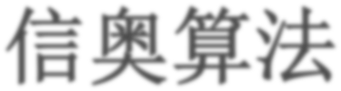


Slide 2

1
请写出dfs访问序列
2
3
1247536
1254736
1362475
1362547
4 5
6
7
dfs序列并不唯一

Slide 3
节点的dfs序号
dfn : depth-first number
dfn[u]表示原u号节点
在dfs访问时第几个被访问到

Slide 4
dfn[u]表示原u号节点
在dfs访问时第几个被访问到
已知dfs访问序列 |  | 请写出每个点的dfn[]
1423 |  | 1342
1247536 |  | 1263574
52413 |  | 42531

Slide 5
dfs序列: 1247536
1
节点的dfn[]: 1263574
2
3
4 5
6
dfs序列里,祖先总在子孙前
7
dfs序列里,子树节点总是连续段
请同学发现规律

Slide 6
dfs序列中原节点编号
1 | 2 | 4 | 7 | 5 | 3 | 6
1 | 2 | 3 | 4 | 5 | 6 | 7
dfs序列中位置编号
1
2
3
dfs序列里,子树节点总是连续段
4 5
6
1号为根的子树对应dfs序号[1,7]
2号为根的子树对应dfs序号[2,5]
3号为根的子树对应dfs序号[6,7]
4号为根的子树对应dfs序号[3,4]
5号为根的子树对应dfs序号[5,5]
6号为根的子树对应dfs序号[7,7]
7号为根的子树对应dfs序号[4,4]
7

Slide 7
dfs序列中原节点编号
1 | 2 | 4 | 7 | 5 | 3 | 6
1 | 2 | 3 | 4 | 5 | 6 | 7
dfs序号
1
2
3
dfs序列里,子树节点总是连续段
4 5
6
u为根的子树对应dfs序号是个区间
7
[ dfn[u], dfn[u]+sz[u]-1 ]

Slide 8
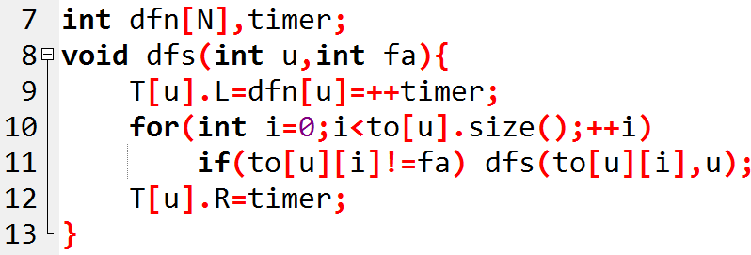
u为根的子树 对应dfs序号区间
[ T[u].L,T[u].R ]

Slide 9
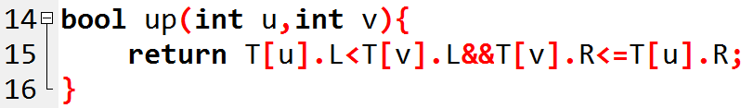
判断u是不是v的严格直系祖先
区间 包含
判断 区间[T[u].L,T[u].R]
是否包含 区间[T[v].L,T[v].R]
若u==v 返回0

Slide 10
2161

Slide 11
解法思路的形成 如何启发思路
A
暴力
B
简化为链/序列化

Slide 12

暴力如何求解
LOSE | u | p | 直接修改 | x[u]-=p
CHECK u
暴力访问u子树
复杂度是多少?
最差情况O(nq)
随机数据的平均情况O(qlogn)
随机树的高度O(logn)

Slide 13
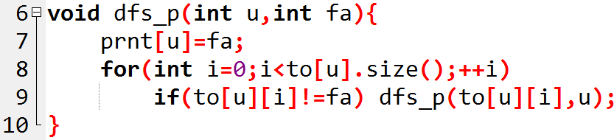
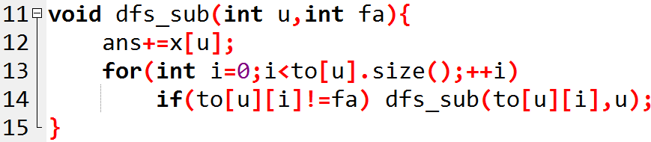

prnt[u]表示u的父节点

Slide 14
解法思路的形成 如何启发思路
A
暴力
B
简化为链/序列化

Slide 15
树简化为链
1
7
请在链状情况重述原题
5
点修改
4
后缀和问询
3
动态rsq问题
6
用bit维护
2

Slide 16
树的序列化
将树结构
转换为一维序列
使用序列问题的 经典工具
先求出dfs序列相关信息
dfs序+bit

Slide 17
节点编号u dfn[u]
x[u]
1 | 2 | 4 | 7 | 5 | 3 | 6
1 | 2 | 3 | 4 | 5 | 6 | 7
0 | 0 | 0 | 0 | 0 | 0 | 0
0
1
0 ₂
₃ 0
0 ₄
5 6
₀ 0
₀ 7
LOSE 4 1

Slide 18
节点编号u dfn[u]
x[u]
1 | 2 | 4 | 7 | 5 | 3 | 6
1 | 2 | 3 | 4 | 5 | 6 | 7
0 | 0 | -1 | 0 | 0 | 0 | 0
0
1
0 ₂
₃ 0
-1 ₄
5 6
₀ 0
₀ 7
LOSE 4 1
bit操作 add(3,-1)
dfn[4]

Slide 19
节点编号u dfn[u]
x[u]
1 | 2 | 4 | 7 | 5 | 3 | 6
1 | 2 | 3 | 4 | 5 | 6 | 7
0 | 0 | -1 | 0 | 0 | 0 | 0
0
1
0 ₂
₃ 0
-1 ₄
5 6
₀ 0
₀ 7
LOSE 5 2

Slide 20
节点编号u dfn[u]
x[u]
1 | 2 | 4 | 7 | 5 | 3 | 6
1 | 2 | 3 | 4 | 5 | 6 | 7
0 | 0 | -1 | 0 | -2 | 0 | 0
0
1
0 ₂
₃ 0
-1 ₄
5 6
-2 ⁰
₀ 7
LOSE 5 2
bit操作 add(5,-2)

Slide 21
节点编号u dfn[u]
x[u]
1 | 2 | 4 | 7 | 5 | 3 | 6
1 | 2 | 3 | 4 | 5 | 6 | 7
0 | 0 | -1 | 0 | -2 | 0 | 0
0
1
0 ₂
₃ 0
-1 ₄
5 6
-2 ⁰
₀ 7
CHECK 2

Slide 22
节点编号u dfn[u]
x[u]
1 | 2 | 4 | 7 | 5 | 3 | 6
1 | 2 | 3 | 4 | 5 | 6 | 7
0 | 0 | -1 | 0 | -2 | 0 | 0
0
1
0 ₂
₃ 0
-1 ₄
5 6
-2 ⁰
₀ 7
子树对应dfn区间[2,5]
CHECK 2
bit操作 psq(5)-psq(2-1)
dfn[2]+sz[2]-1
dfn[2]-1

Slide 23
节点编号u dfn[u]
x[u]
1 | 2 | 4 | 7 | 5 | 3 | 6
1 | 2 | 3 | 4 | 5 | 6 | 7
0 | 0 | -1 | 0 | -2 | 0 | 0
0
1
0 ₂
₃ 0
-1 ₄
5 6
-2 ⁰
₀ 7
LOSE 3 1

Slide 24
节点编号u dfn[u]
x[u]
1 | 2 | 4 | 7 | 5 | 3 | 6
1 | 2 | 3 | 4 | 5 | 6 | 7
0 | 0 | -1 | 0 | -2 | -1 | 0
0
1
0 ₂
₃-1
-1 ₄
5 6
-2 ⁰
₀ 7
LOSE 3 1
bit操作 add(6,-1)
dfn[3]

Slide 25
节点编号u dfn[u]
x[u]
1 | 2 | 4 | 7 | 5 | 3 | 6
1 | 2 | 3 | 4 | 5 | 6 | 7
0 | 0 | -1 | 0 | -2 | -1 | 0
0
1
0 ₂
₃-1
-1 ₄
5 6
-2 ⁰
₀ 7
CHECK 1

Slide 26
节点编号u dfn[u]
x[u]
1 | 2 | 4 | 7 | 5 | 3 | 6
1 | 2 | 3 | 4 | 5 | 6 | 7
0 | 0 | -1 | 0 | -2 | -1 | 0
0
1
0 ₂
₃-1
-1 ₄
5 6
-2 ⁰
₀ 7
子树对应dfn区间[1,7]
CHECK 1
bit操作 psq(7)-psq(1-1)

Slide 27
小结
树形问题常规解题思路
树的序列化
+
数据结构

Slide 28
树的序列化
serialization
A
dfs序列
B
第1类欧拉序列
C
第2类欧拉序列
D
bfs序列

Slide 29
1
第1类欧拉序列
122331
2
3
第2类欧拉序列
12131
欧拉序列
dfs访问+回溯

Slide 30
1
第1类欧拉序列
12477455236631
2
3
4 5
6
第2类欧拉序列
1247425213631
根节点作隔板分割子树
7
请同学发现规律

Slide 31
共n个节点时
1
第1类欧拉序列多长
n*2
2
3
4 5
6
第2类欧拉序列多长
n*2-1
7
欧拉序列
易错点
数组大小设置太小
dfs访问+回溯

Slide 32
信息的保留/丢失
欧拉序列能否复原出树结构?
能
dfs序列能否复原出树结构?
不能
dfs序列+sz[]
可以复原出树结构!

Slide 33

太戈编程
1011
2161
2162

